Slide 1
БЮДЖЕТ ДЛЯ ГРАЖДАН НА 2016 ГОД

Slide 2
Администрация Литвиновского сельского поселения
Основа формирования проекта бюджета Литвиновского сельского поселения Белокалитвинского района на 2016 год
Прогноз социально – экономического развития Литвиновского сельского поселения на 2016 – 2018годы
Основные направления бюджетной политики и основные направления налоговой политики Литвиновского сельского поселения на 2016 – 2018 годы (Постановление Администрации Литвиновского сельского поселения от 16.11.2015 № 78)
Муниципальные программы Литвиновского сельского поселения

Slide 3
Администрация Литвиновского сельского поселения
Проект бюджета Литвиновского сельского поселения на 2016 год направлен на решение следующих ключевых задач
Повышение эффективности бюджетной политики, в том числе за счет роста эффективности бюджетных расходов
Соответствие финансовых возможностей Литвиновского сельского поселения ключевым направлениям развития
Повышение прозрачности и открытости бюджетного процесса
Обеспечение устойчивости и сбалансированности бюджетной системы в целях гарантированного исполнения действующих и принимаемых расходных обязательств
Повышение роли бюджетной политики для поддержки экономического роста

Slide 4
Расходы бюджета Литвиновского сельского поселения на 2016 год
Администрация Литвиновского сельского поселения
Всего
11 104.3тыс. рублей
Дорожный фонд
536,5тыс. рублей
4,8%
Защита территории и населения от ЧС
167,5тыс. рублей 1,5%
Другие вопросы в области национальной экономики
13,0тыс. рублей
0,1%
Коммунальное хозяйство
238,2тыс. рублей 2,2%
Благоустройство территории поселения
938,3тыс. рублей
8,5%
Социальная политика 105,4 тыс. руб. 1,0 %
Физическая культура и спорт
17,5тыс. рублей
0,2%
Общегосударственные вопросы 4643,9тыс. рублей
41,8%
Национальная оборона 174,8 тыс. рублей
1,6 %
Содержание учреждений культуры 4269,2 тыс. рублей
38,5%

Slide 5
Администрация Литвиновского сельского поселения
Доля муниципальных программ в общем объеме расходов
Пожарная безопасность и ГО и ЧС
1,9 %(210,5 тыс. руб)
Развитие муниципального управления
0.05 %(50,1 тыс. руб)
Обеспечение общественного порядка
0,05 %(5,0 тыс. руб)
Социальная поддержка граждан
1%(105.4 тыс. руб)
Энергосбережение и повышение энергетической эффективности
0,4%(45,2 тыс. руб)
Управление муниципальными финансами
31,8%(3534,3 тыс. руб)
Развитие физической культуры и спорта
0,2%(17,5 тыс. руб)
Обеспечение качественными жилищно – коммунальными услугами населения
2,3 %(258,2 тыс. руб)
Развитие транспортной системы
4,8%(536,5 тыс. руб)
Благоустройство территории
8,1 %(903,3 тыс. руб)
Развитие культуры
38,4 %(4259,2 тыс. руб)

Slide 6
Администрация Литвиновского сельского поселения
Расходы бюджета Литвиновского сельского поселения, формируемые в рамках муниципальных программ и непрограммные расходы
9925.2 тыс. рублей
1179.1тыс. рублей
- расходы бюджета, формируемые в рамках муниципальных программ
- непрограммные расходы

Slide 7
Администрация Литвиновского сельского поселения
Расходы бюджета Литвиновского сельского поселения в 2016 году

Slide 8
Структура поступлений бюджетообразующих налогов в бюджет
Администрация Литвиновского сельского поселения

Slide 9
Динамика поступления налога на доходы физических лиц в бюджет Литвиновского сельского поселения
Администрация Литвиновского сельского поселения

Slide 10
Динамика поступлений земельного налога в бюджет Литвиновского сельского поселения
Администрация Литвиновского сельского поселения

Slide 11
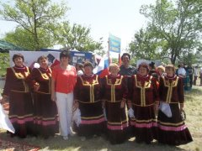
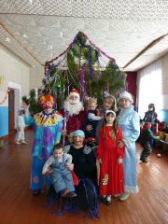
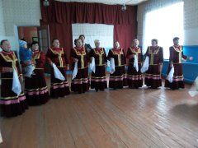
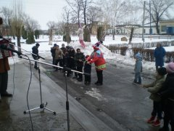
Культура Литвиновского сельского поселения

Slide 12
Культура Литвиновского сельского поселения
Муниципальная программа «Развитие культуры» общий объем расходов
2016 год – 4 249.2тыс. руб.

Slide 13
Культура Литвиновского сельского поселения
Создание условий для выравнивания доступа населения к информационным ресурсам и пользованию услугами библиотек
Расходы на содержание библиотек составят:
в 2016 году -872.5тыс. руб.,

